Slide 1
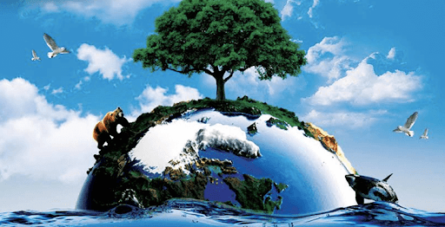
GIORNATA MONDIALE DELLA TERRA
Scuola Media Statale Marino Guarano, classe II A.

Slide 2
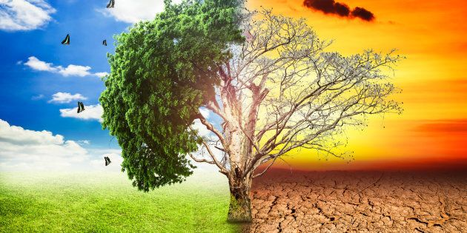
Il clima
Mercoledì 22 aprile segna il cinquantesimo anniversario della Giornata Mondiale della Terra. Il tema di quest’anno è il clima. In piena crisi per il COVID-19, milioni di persone sono state toccate da chiusura di scuole, attività commerciali, isolamento e misure di distanziamento sociale. Il primo mese del 2020 è stato il gennaio più caldo di sempre a livello globale e ha così battuto il primato del gennaio 2016.

Slide 3
ANIMALI A RISCHIO DI ESTINZIONE:
Tigre -Tartaruga liuto - Salamandra gigante cinese - Elefante di Sumatra- Focena del Golfo di California - Orso polare - Balena franca nord atlantica - Farfalla monarca - Aquila Reale.

Slide 4
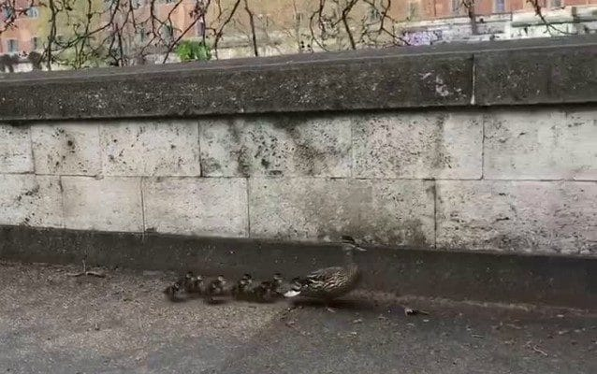
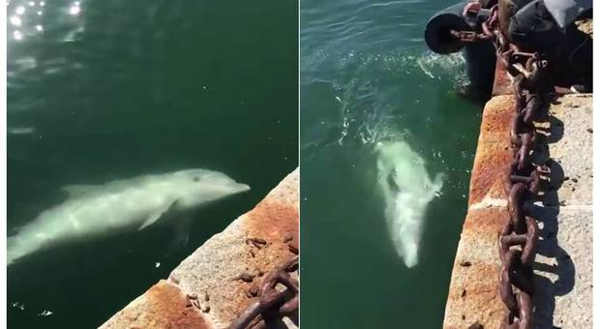
In questo periodo di emergenza Gli animali si riprendono i loro spazi naturali
Mamma anatra e i suoi piccoli ne approfittano per andare a spasso ad esplorare Roma.
I cigni ritornano nella laguna di Venezia.
Il porto di Cagliari è deserto per il Coronavirus ma arrivano i delfini.

Slide 5
Tutti insieme
Difendiamo il nostro pianeta
realizzato da:
Esposito Angela
Lentini Alessia
Musello Fabiana
Puzzo Rita.

